Slide 1

第18回
CSVの目的
イーコンプライアンスのYouTubeライブ配信
2021年11月26日
イーコンプライアンス
http://eCompliance.co.jp

Slide 2
コンピュータ化システム導入の原則 ～PIC/S GMP ANNEX 11～
Where a computerised system replaces a manual operation, there should be no resultant decrease in product quality, process control or quality assurance. There should be no increase in the overall risk of the process.
  「マニュアルベースの作業をコンピュータ化システムに置き換える場合、結果として製品の品質、プロセスコントロールつまり品質保証を劣化させてはならない。プロセスの全般的なリスクが増えてもいけない。」

Slide 3
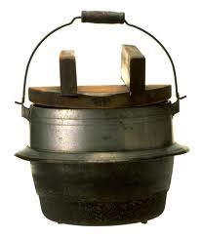
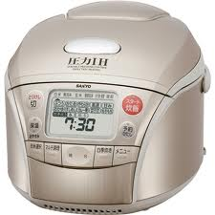
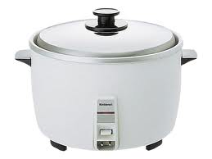
コンピュータ化システムとは
コンピュータ化システム
マイコン（ソフトウェア、ファームウェア）で制御しているシステムを“コンピュータ化システム”という。
「はじめちょろちょろなかぱっぱっ 赤子泣いても蓋とるな」
手作業（お釜）で炊いたご飯とマイコン炊飯器で炊いたご飯が同じくらい美味しいことが重要。

Slide 4

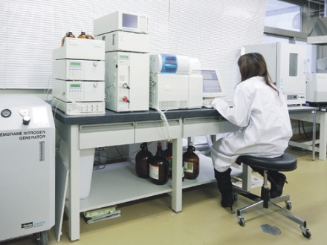

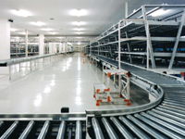
GMPにおけるコンピュータ化システム
GMPで使用するコンピュータ化システムは4つのカテゴリに分類される
反応槽、発酵槽、造粒機、打錠機、凍結乾燥機、
秤量機、高圧蒸気滅菌器、コーティング機、
PTP分包機、充填機、PLC、
製造用水製造システム、空調
等
ラボ
プロセスコントロール
電子天秤、HPLC、GC 、IR、
UV、分光光度計、溶出試験機、
pHメーター、TOC、
試験成績書（Excel）、
出荷判定書
等
ERP、MES、LIMS、DCS、
EDMS、イベント管理、
SCADA、温湿度管理、
製造指図書、製造記録書
等
インフラストラクチャ
ITアプリケーション
自動倉庫、マテハン
等

Slide 5
構造設備のCSVの目的
手作業で実施されていた業務をコンピュータ化システムに置き換える場合、製造される製品の品質及び品質保証が、従前の手作業と同等以上に保証されることを確認すること。
OQにおいて構造設備の故障時などにおけるリスクが適切にコントロールされていることを確認すること。

Slide 6
構造設備のCSVの目的
一般に構造設備における CSVは単独で実施することができない。
  多くの場合、プロセスバリデーション（適格性検証：Qualification）の一環として、ハードウェアと連携させてIQ、OQ等を実施することになる。
しかしながら規制要件においては、プロセスバリデーションとCSVの関係が説明されていない。
  CSVに関する規制要件（例：コンピュータ化システム適正管理ガイドライン）が単独で発出されている。

Slide 7
ITアプリケーションのCSV
一般にITアプリケーション（ソフトウェア） は多くの機能を持っている。
大規模かつ複雑化される多くの業務プロセスをITアプリケーションで担うためには、当該コンピュータ化システムがユーザーの要求を完全に満たす必要がある。
ITアプリケーションにおけるCSVの目的は、主に当該コンピューター化システムがユーザーの要求を完全に満たしたかどうかを確認することである。

Slide 8
品質の良いシステム（ソフトウェア）とは？
品質の良いシステム（ソフトウェア）とは、当該コンピュータ化システムが、ユーザの要件を完全に満たすものである。
不具合（バグ）がないことのみではない。
ユーザ要求仕様書
意図された利用
適合
コンピュータ化システム

Slide 9
ITアプリケーションのCSV
ITアプリケーションにおいてはハードウェアがなく、医薬品を製造しないためIQ、OQ、PQなどの適格性検証は実施しない。
ITアプリケーションでは、単体テスト、連結テスト、システムテスト、ユーザーアクセプタンステスト（UAT）などのテストを繰り返し実施するのである。

Slide 10
ITアプリケーションのCSV
かなりシンプルなソフトウェアを除けばバグを完全に無くすことは不可能である。
ITアプリケーションにおいて、テストを繰り返すことによってソフトウェアのバグを取り除くことが重要である。
加えて当該ソフトウェアがユーザーの要求を完全に満たしていることを保証することがCSVのゴールである。

Slide 11


Slide 12
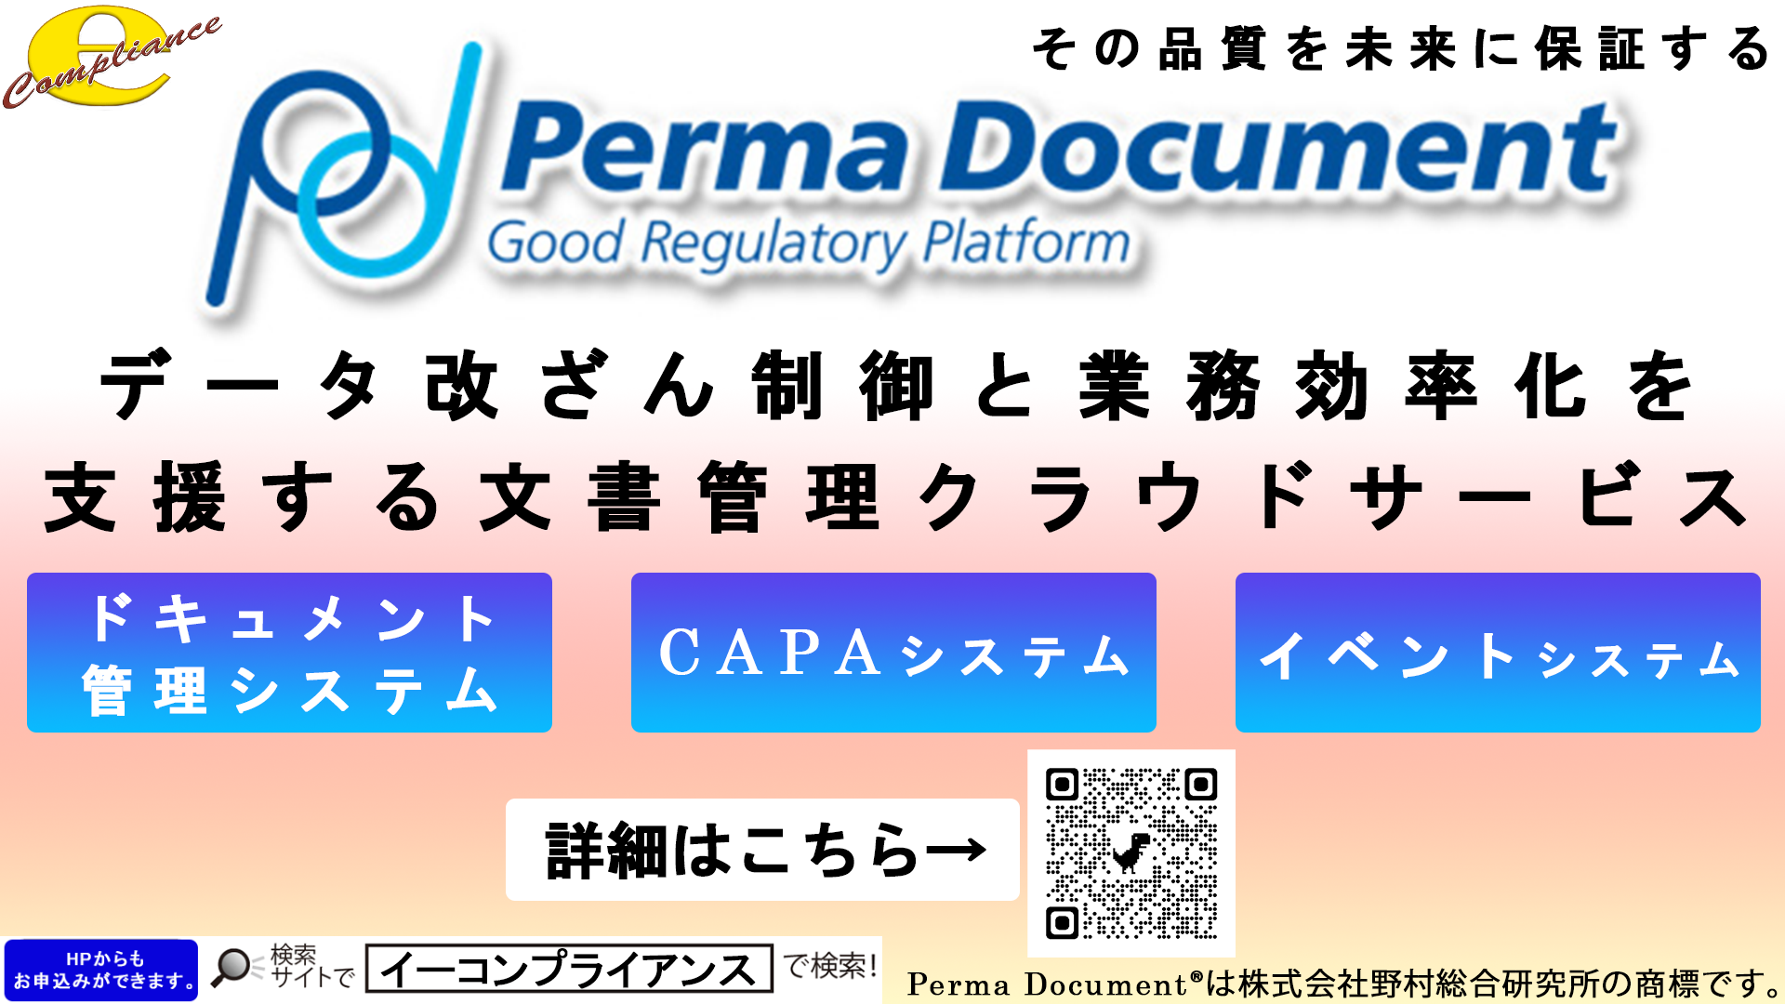

Slide 13


Slide 14



Slide 15
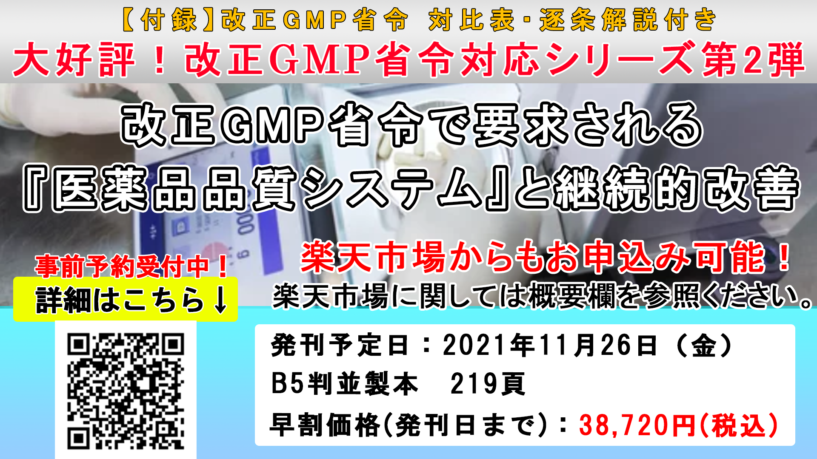


Slide 16
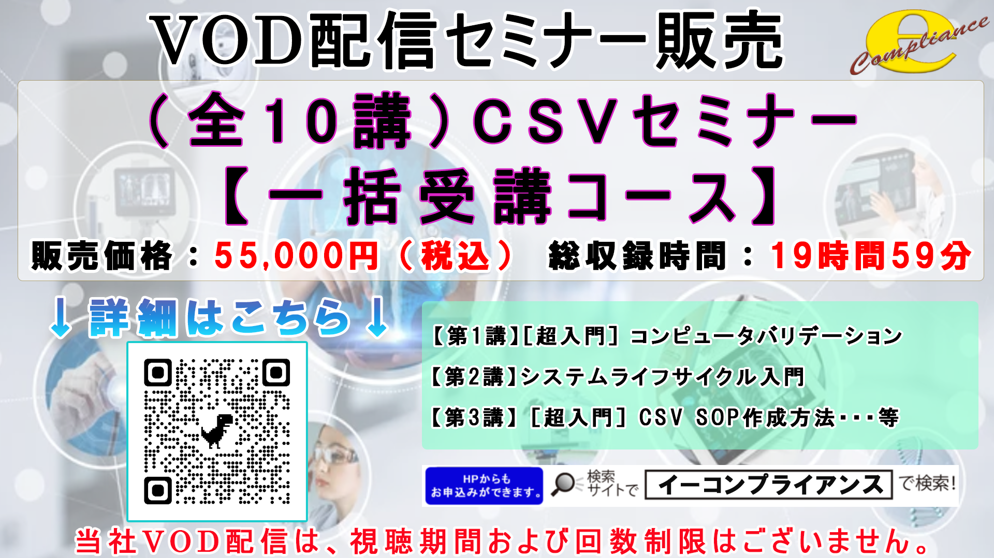

Slide 17


Slide 18


Slide 19


Slide 20

イーコンプライアンス

Slide 21


Slide 22


Slide 23




Slide 24


